Slide 1
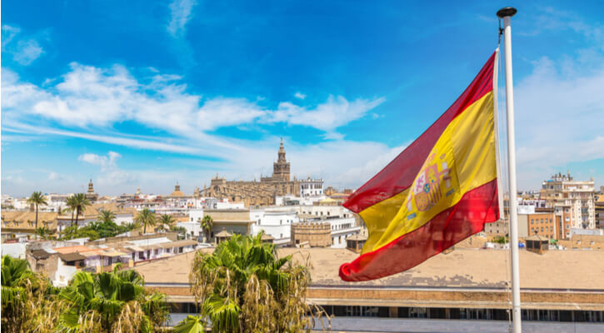
Wyjazd do Hiszpanii w ramach projektu "Sandomierski Ekonomik zdobywa mobilności w Hiszpanii".

Slide 2
Przygotowania do wyjazdu :
Przygotowania zaczęły się w Styczniu gdzie został przeprowadzony kurs języka hiszpańskiego, spotkanie z rodzicami oraz przekazanie nam informacji na temat wyjazdu.

Slide 3
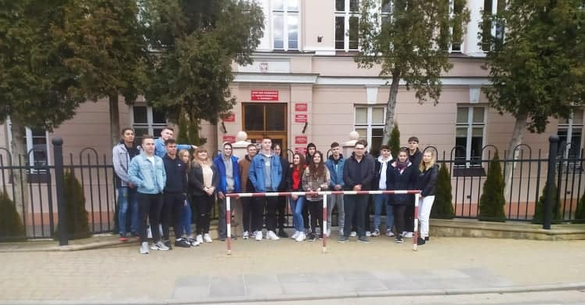
Wyruszyliśmy dnia 19.02 2022 r. z przed budynku Zespołu Szkół Ekonomicznych im. Eugeniusza Kwiatkowskiego w Sandomierzu

Slide 4
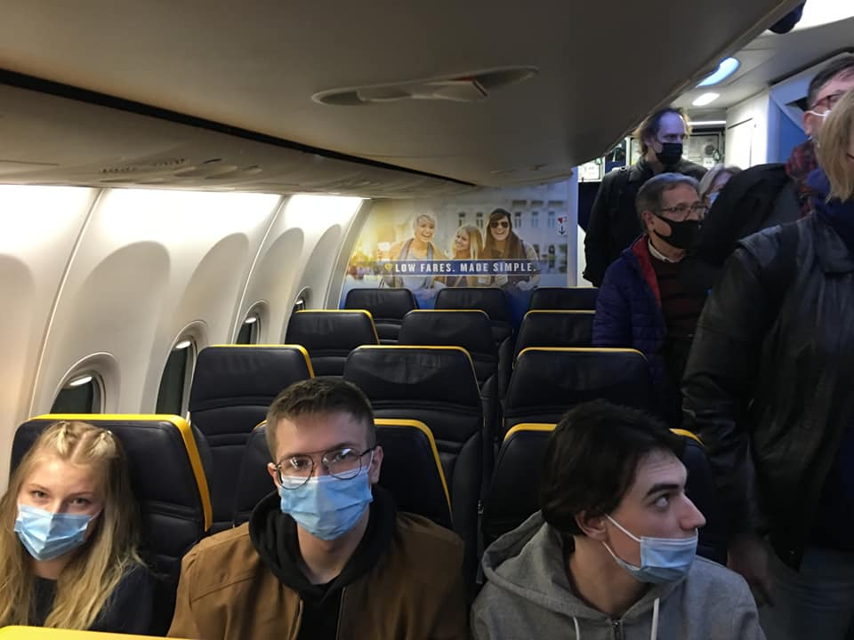
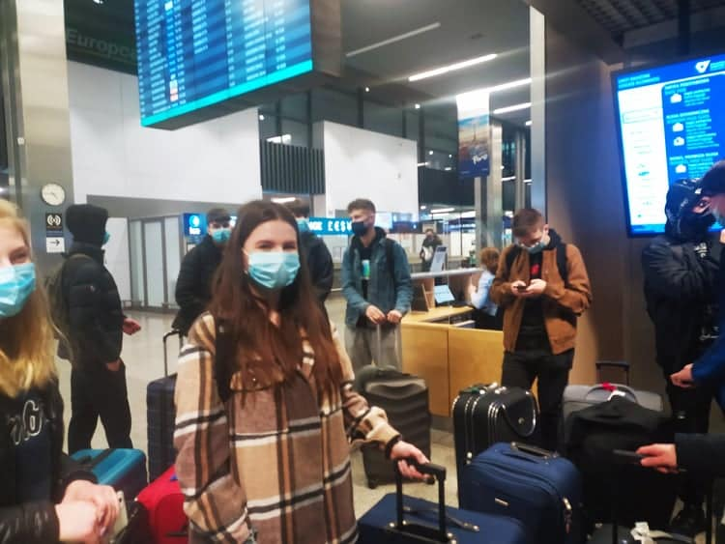
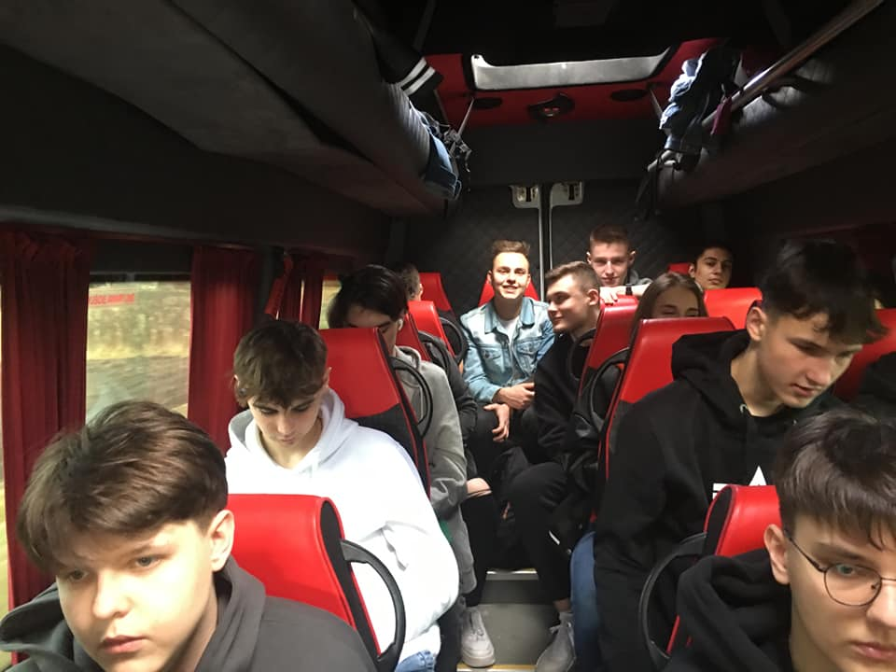
Lot z Krakowa do Sevilli, który trwal 3h45min

Slide 5
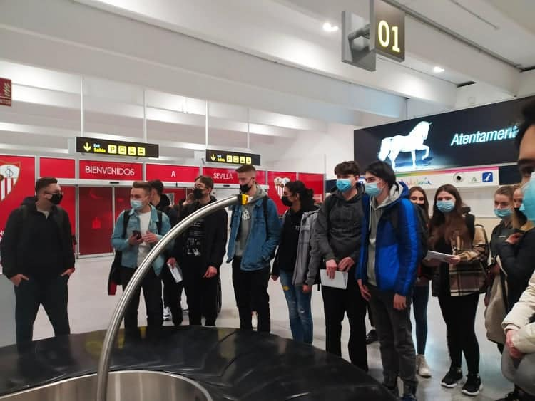
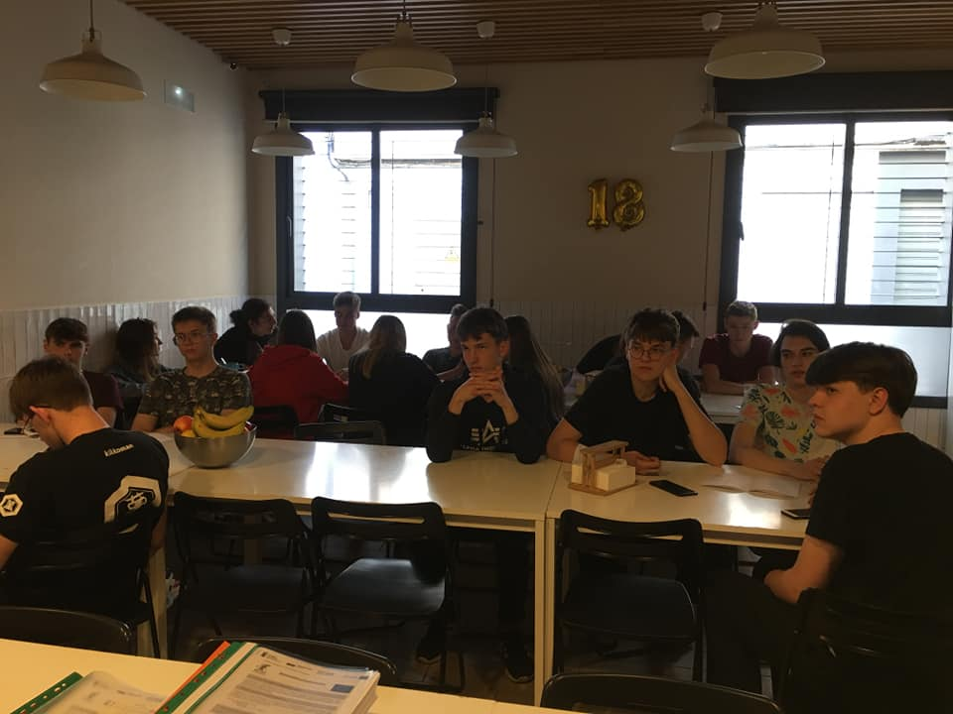
Przylot do Sevilli
Po przylocie do Sevilli zakwaterowaliśmy się w Rezydencji Euromind. Następnego dnia spotkaliśmy się z naszym koordynatorem fimy Euromind, zapoznając się z obowiązującymi nas zasadami.

Slide 6
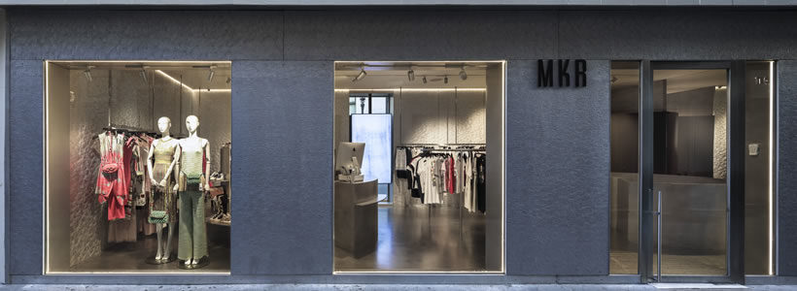
Zapoznanie z firmą
Markaride – jest to sklep z odzieżą najlepszych marek modowych w Sevilli.

Slide 7
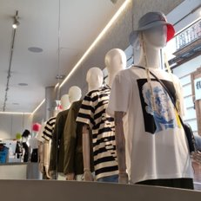

Slide 8
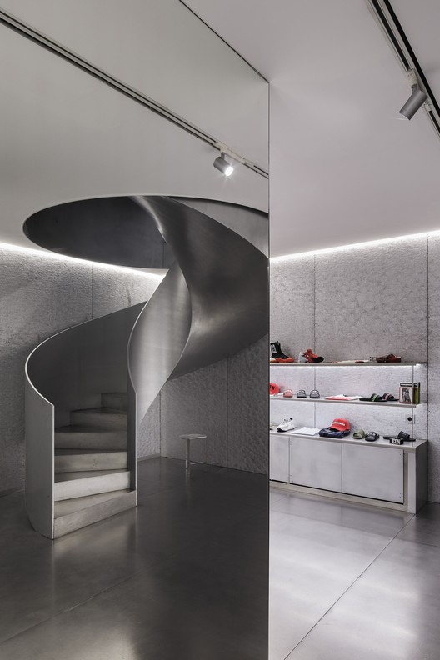
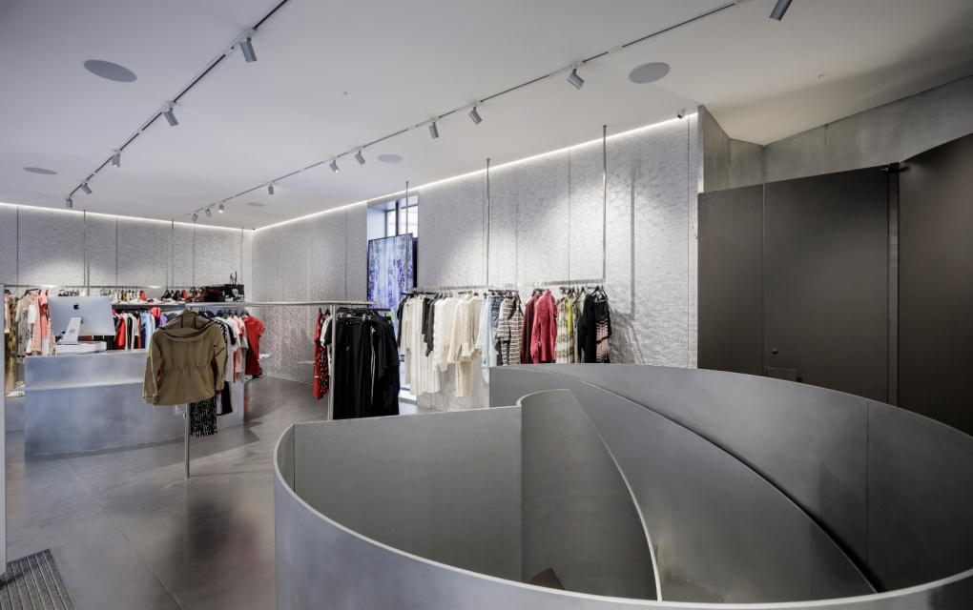

Slide 9
Praktyki
W trakcie praktyk nauczyłam się pracy w grupie, odpowiedzialności, sumienności. Rozwinęłam umiejętności społeczne oraz nauczyłam się stosować swoją wiedzę w praktce.
Co dał mi staż?
Dzięki stażowi nabyłam kompetencje takie jak :
organizacja i monitorowanie procesów magazynowych,
przygotowywanie dokumentacji magazynowej,
planowanie obrotem towarowym,
sporządzanie dokumentacji transportowej,
przygotowywanie towaru zamówionego internetowo przez klienta do transportu.

Slide 10
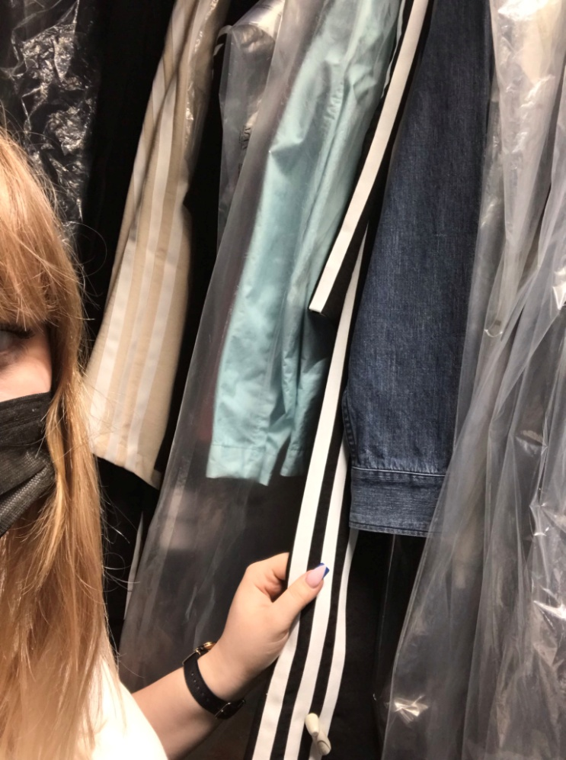
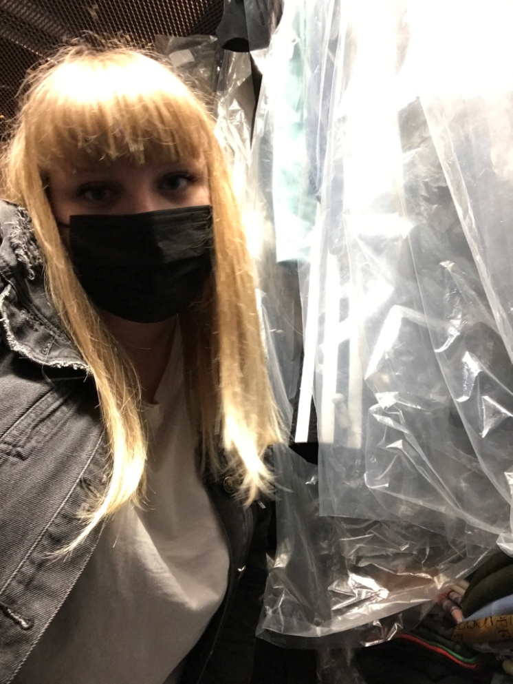
Układanie w magazynie towaru

Slide 11
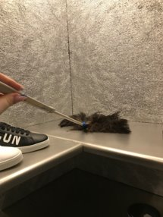
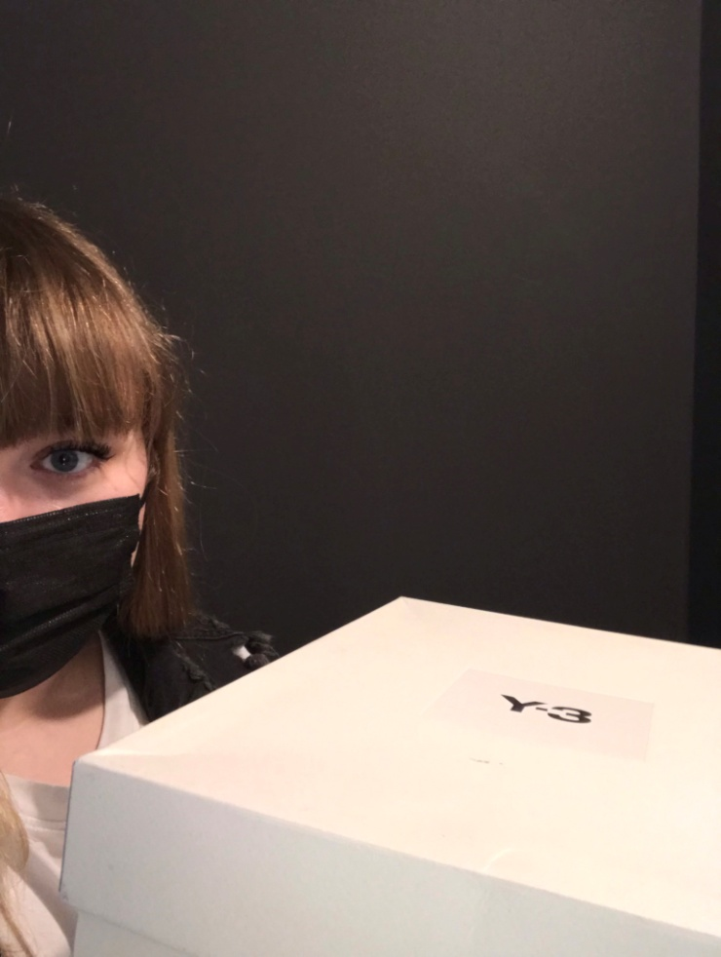
Dbanie o czystość towaru
Przyjmowanie dostawy

Slide 12
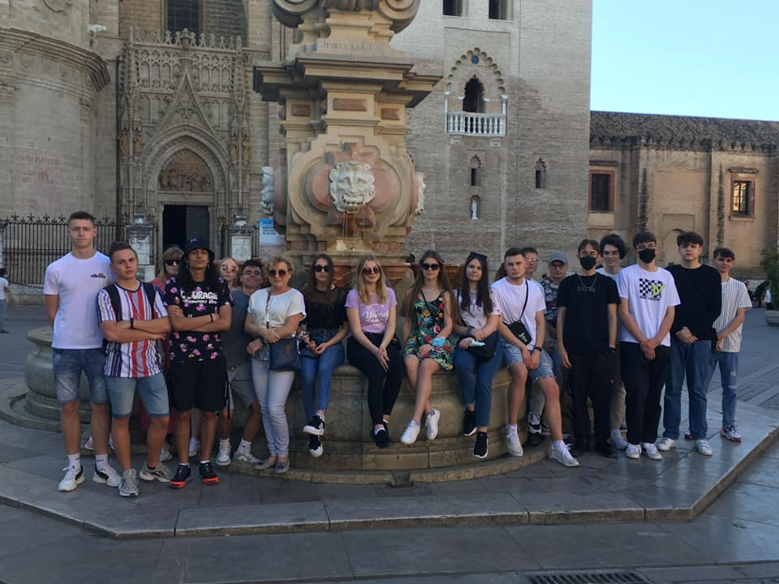
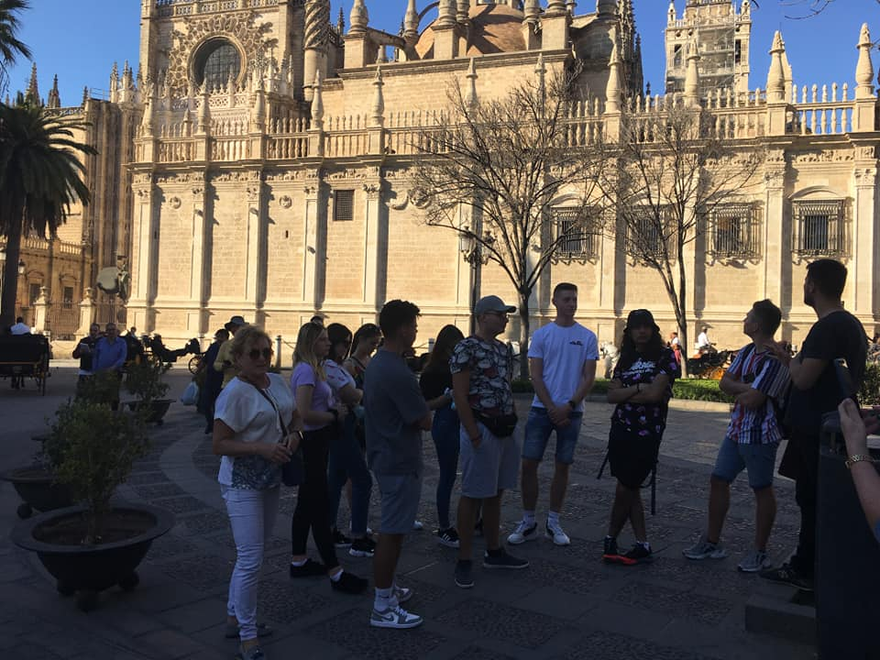
Zwiedzanie Sewilli
Po przylocie udaliśmy się na zwiedzanie Sewilli
Santa Cruz
Główne Archiwum Indii

Slide 13
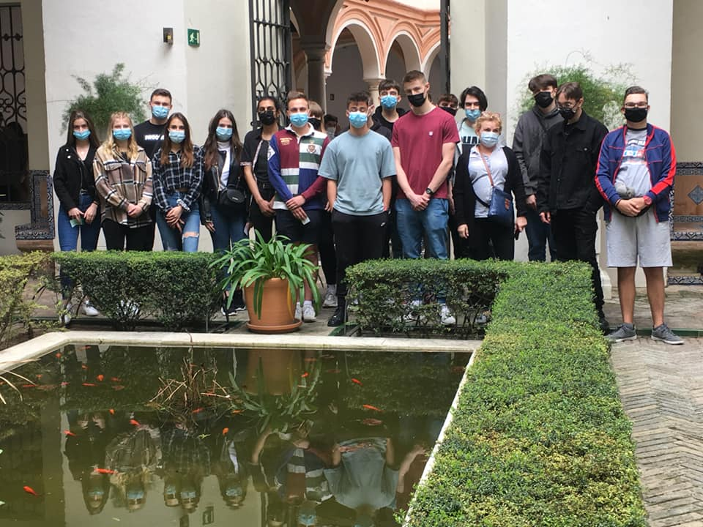
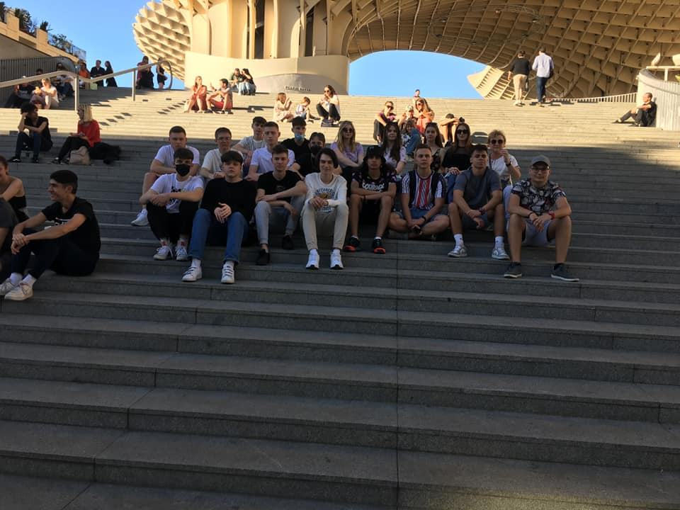
Muzeum Sztuk Pięknych
Metropol Parasol

Slide 14
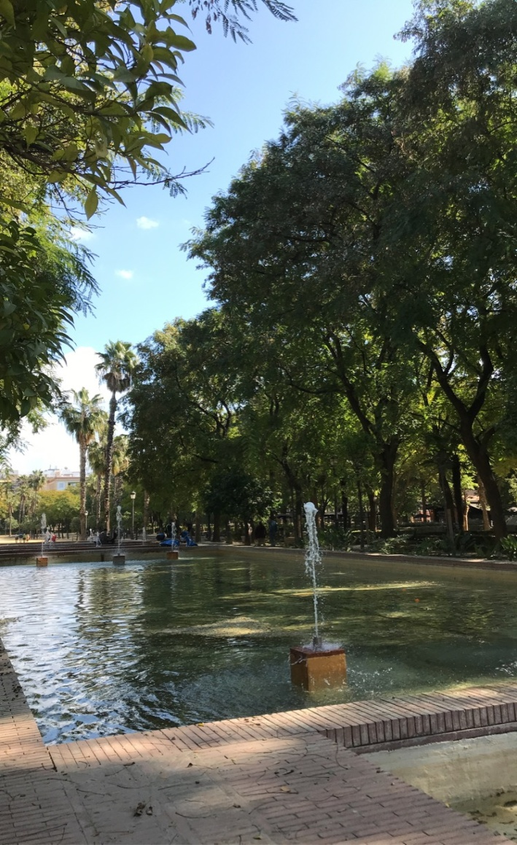
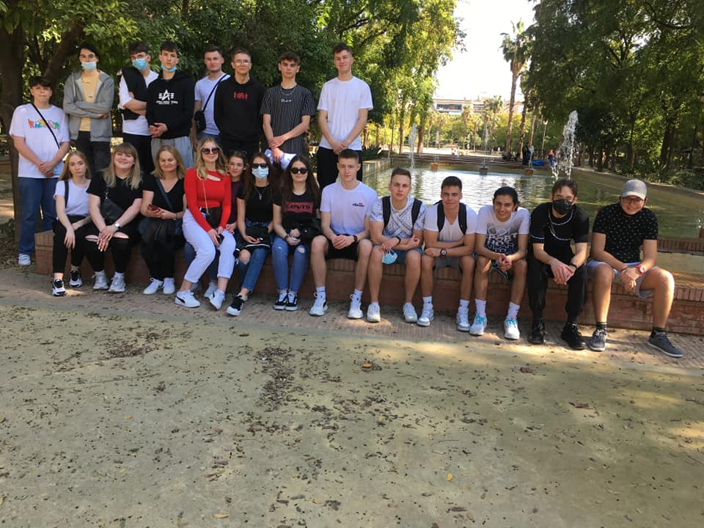
Park San Sebastian

Slide 15
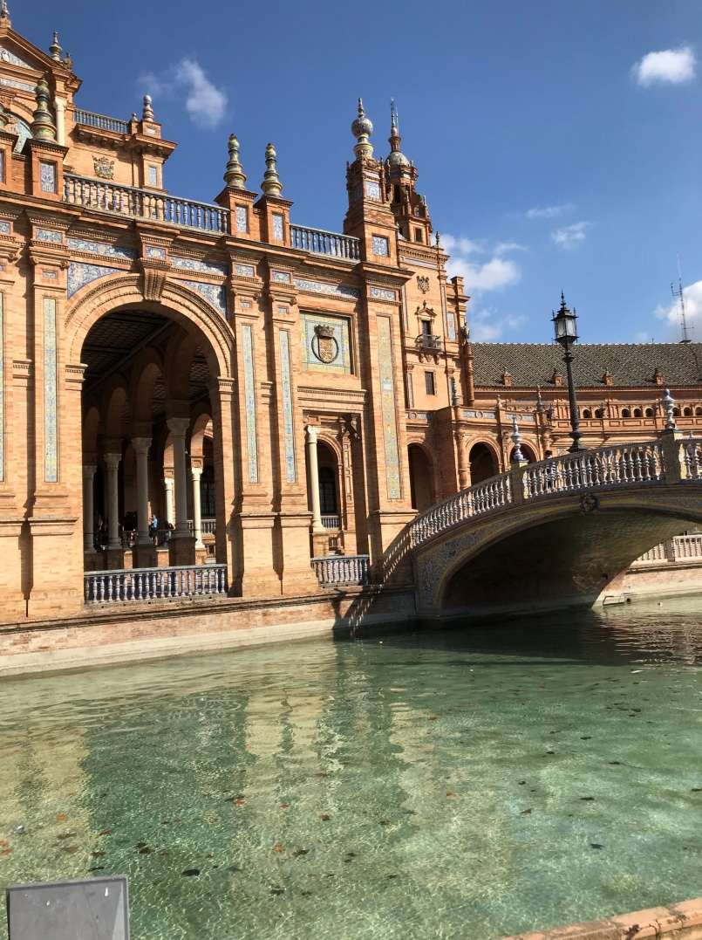
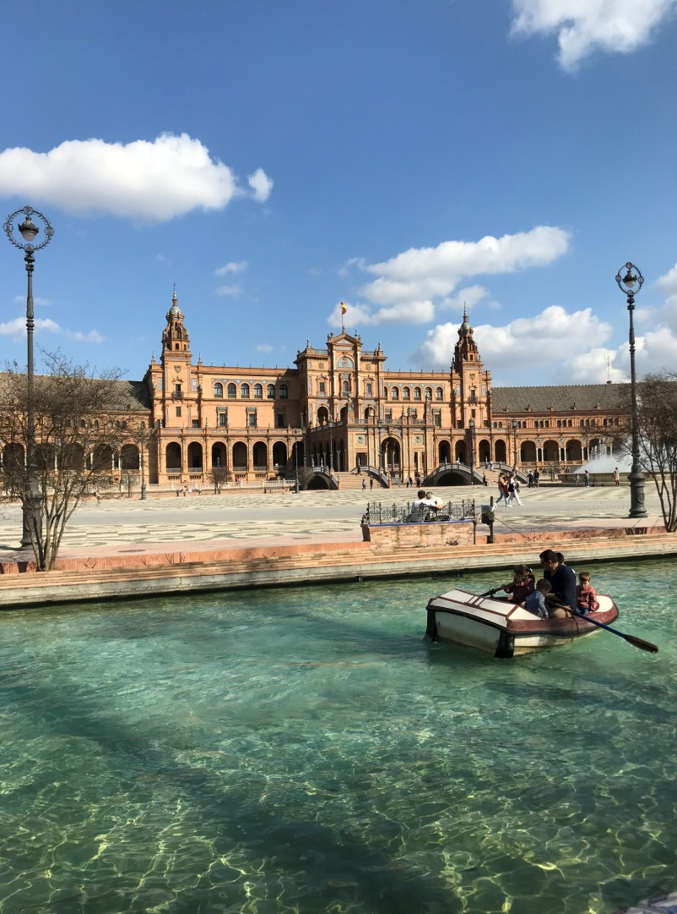
Plac Hiszpański

Slide 16
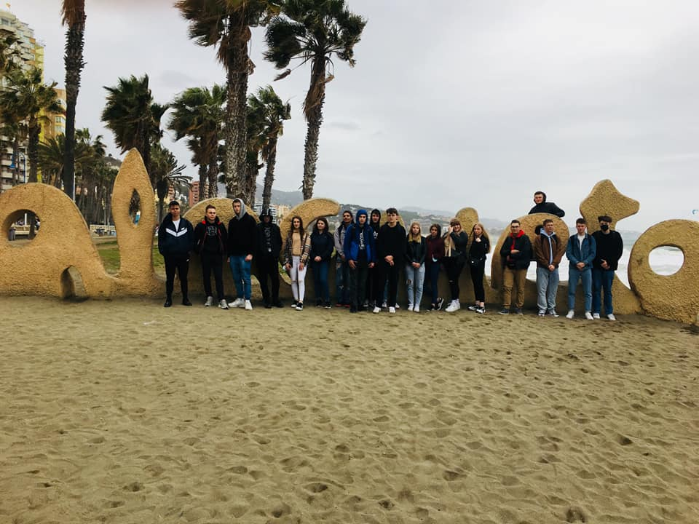
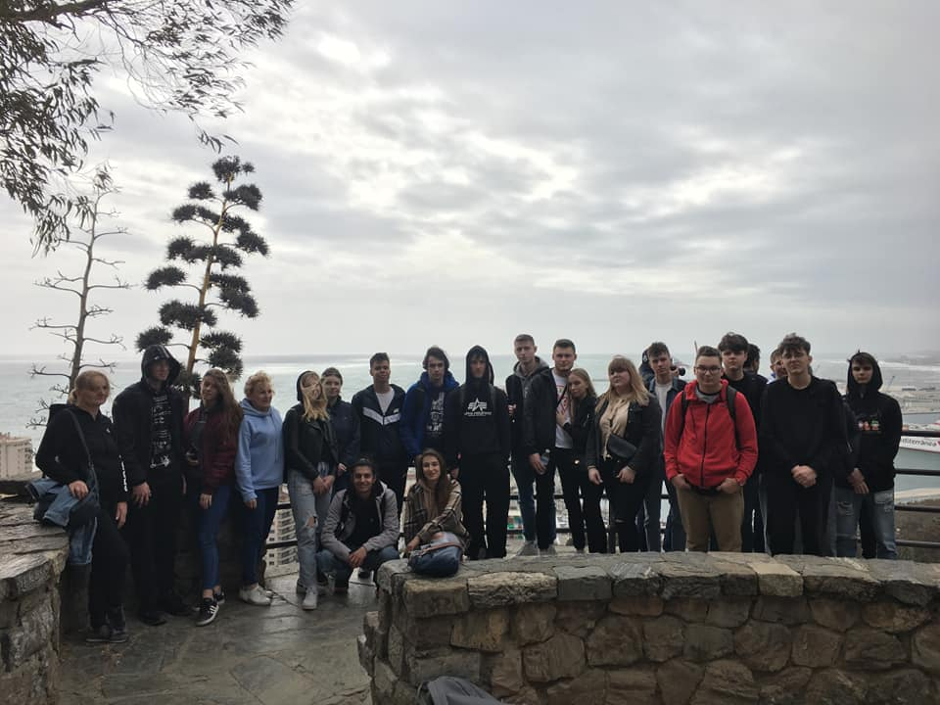
Wycieczka do Malagi
26 lutego pojechaliśmy na wycieczkę do Malagi.

Slide 17
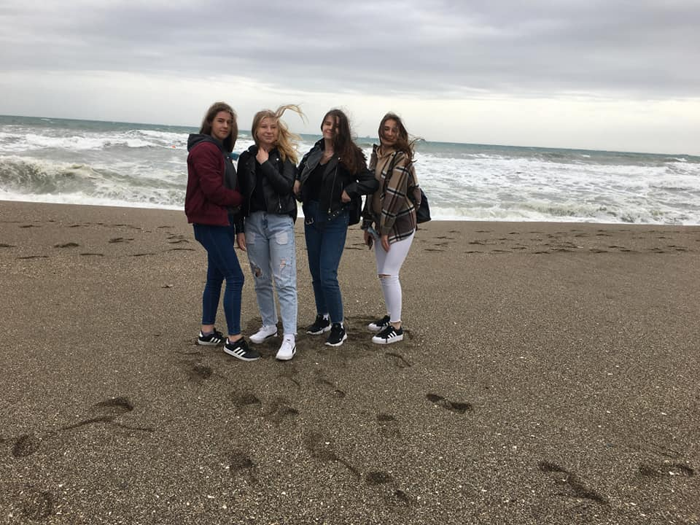
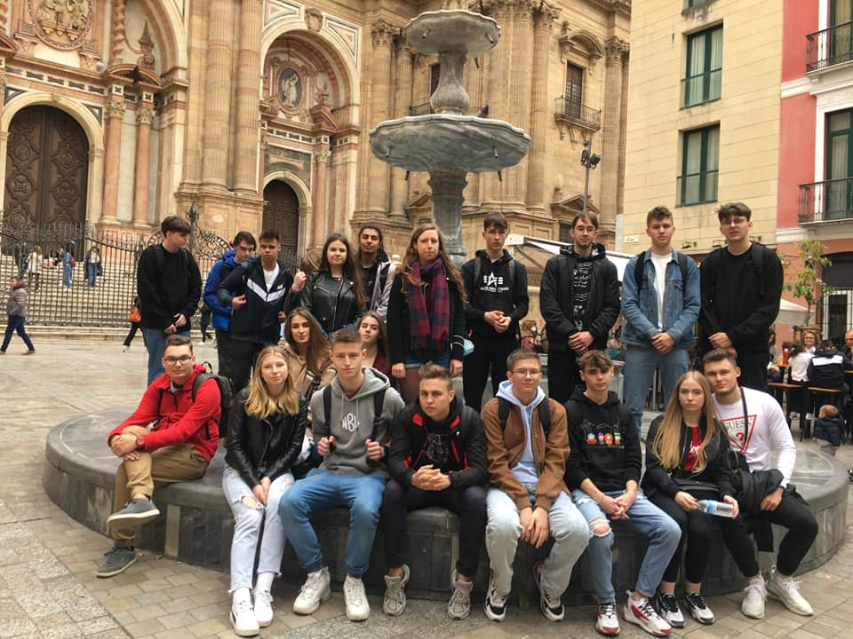

Slide 18
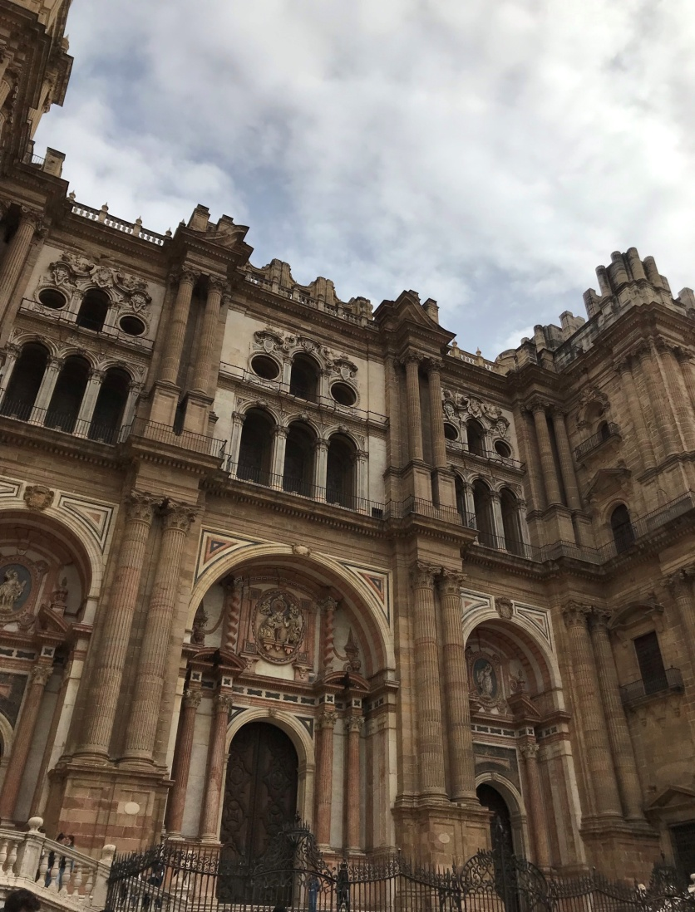
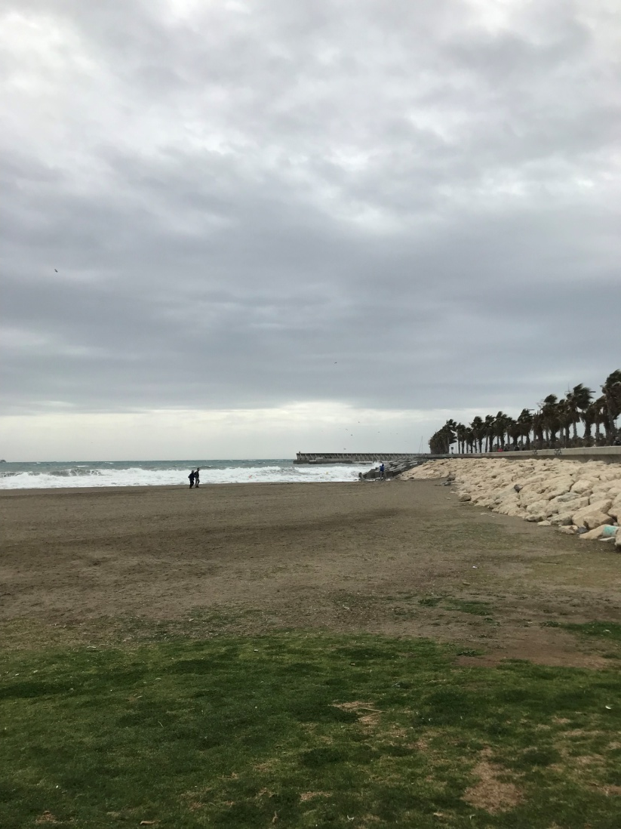
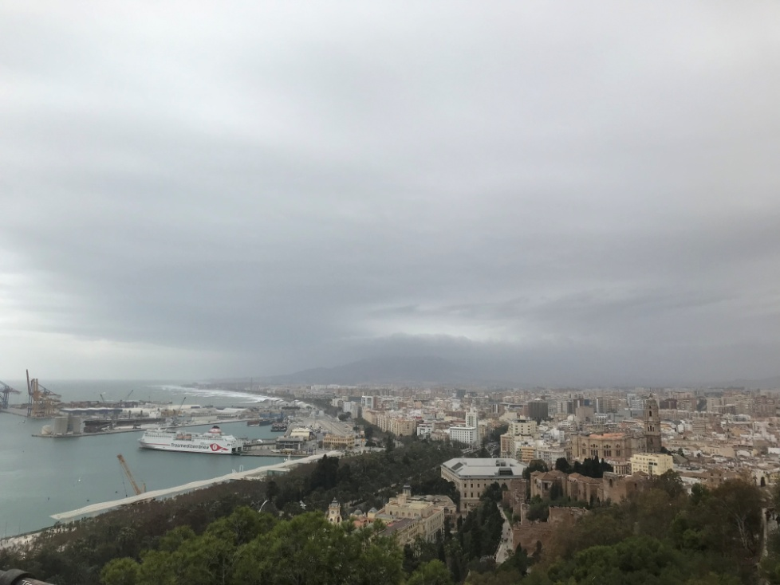

Slide 19
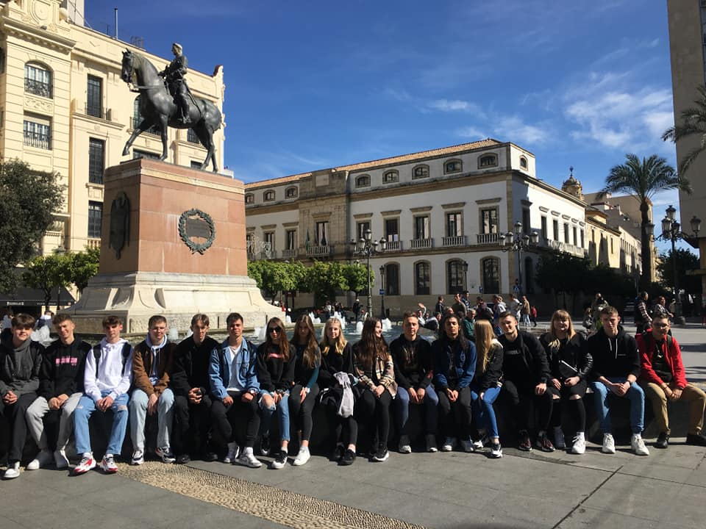
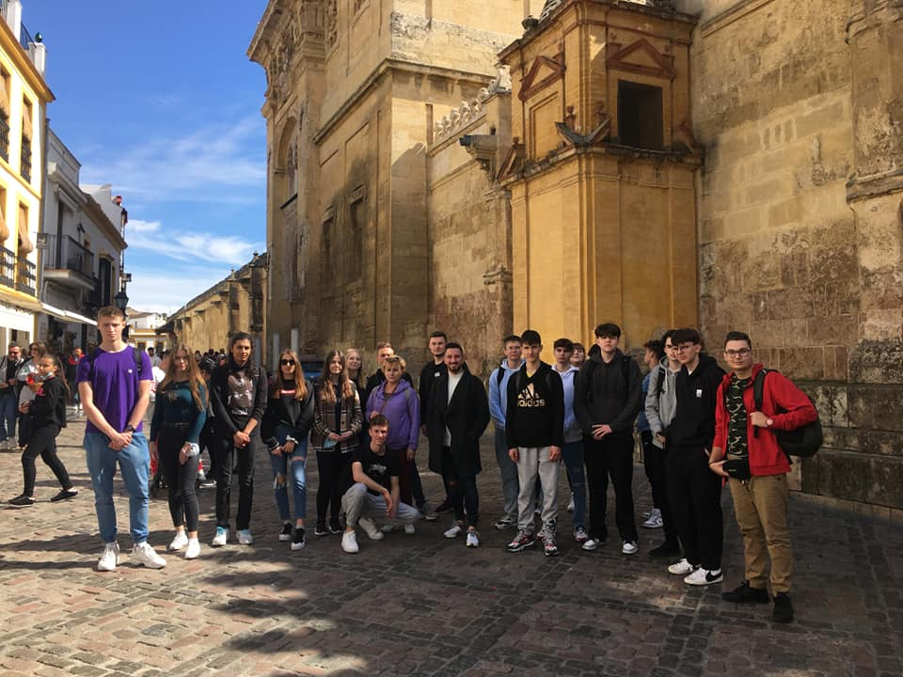
Wycieczka do Kordoby
5 marca pojechaliśmy na wycieczkę do Kordoby.

Slide 20
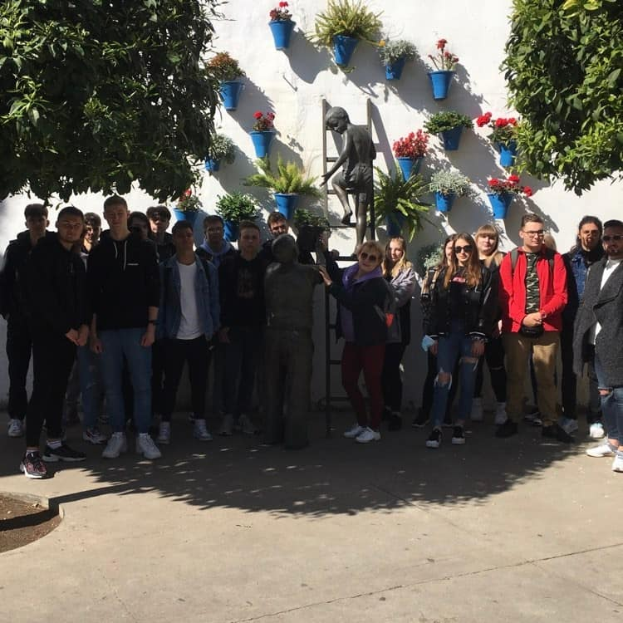
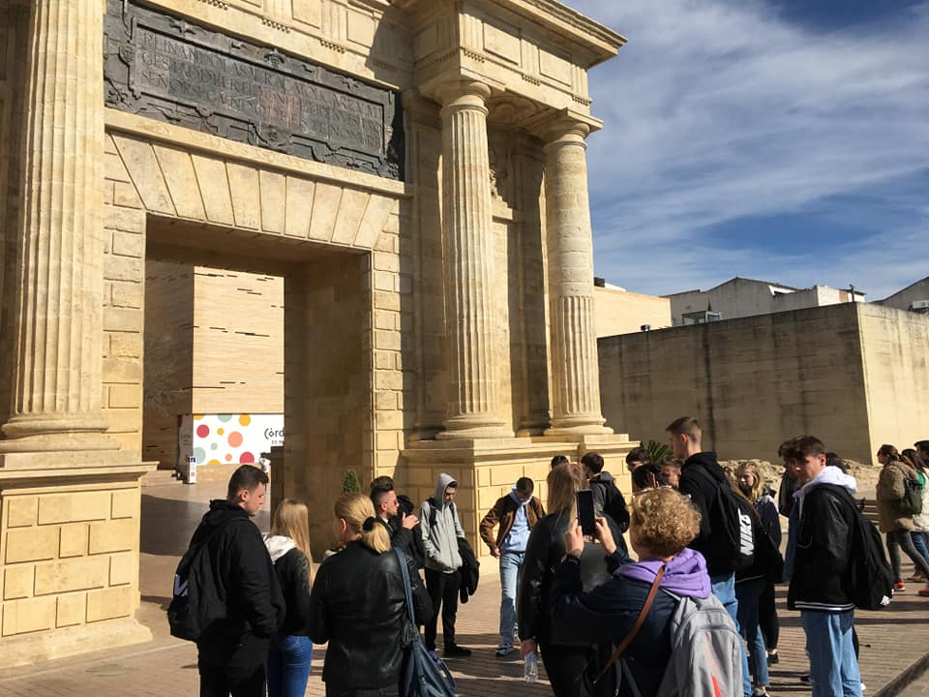

Slide 21
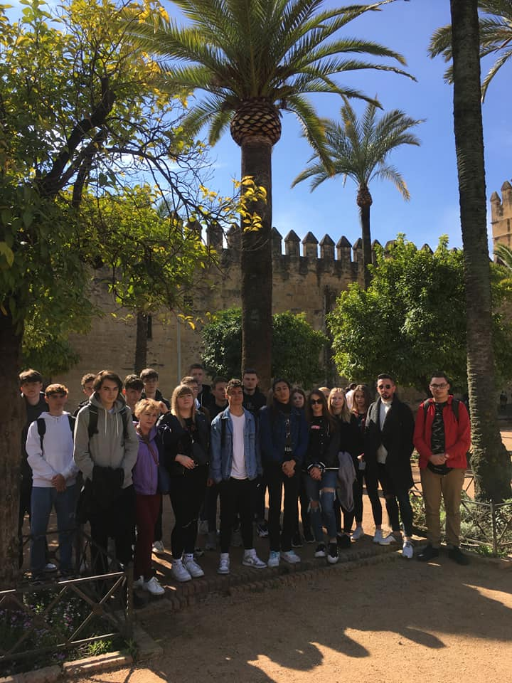
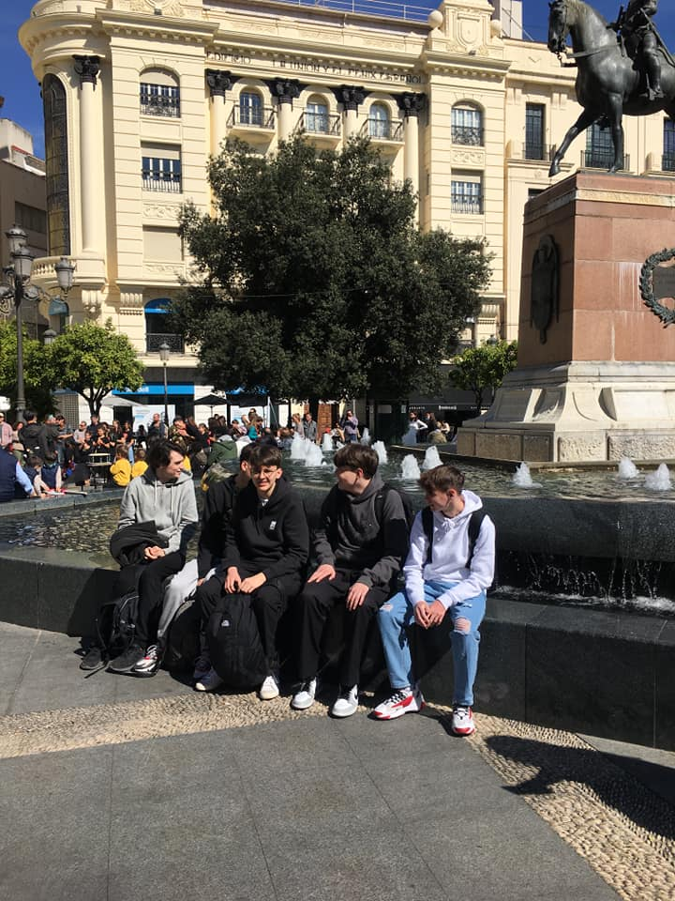

Slide 22
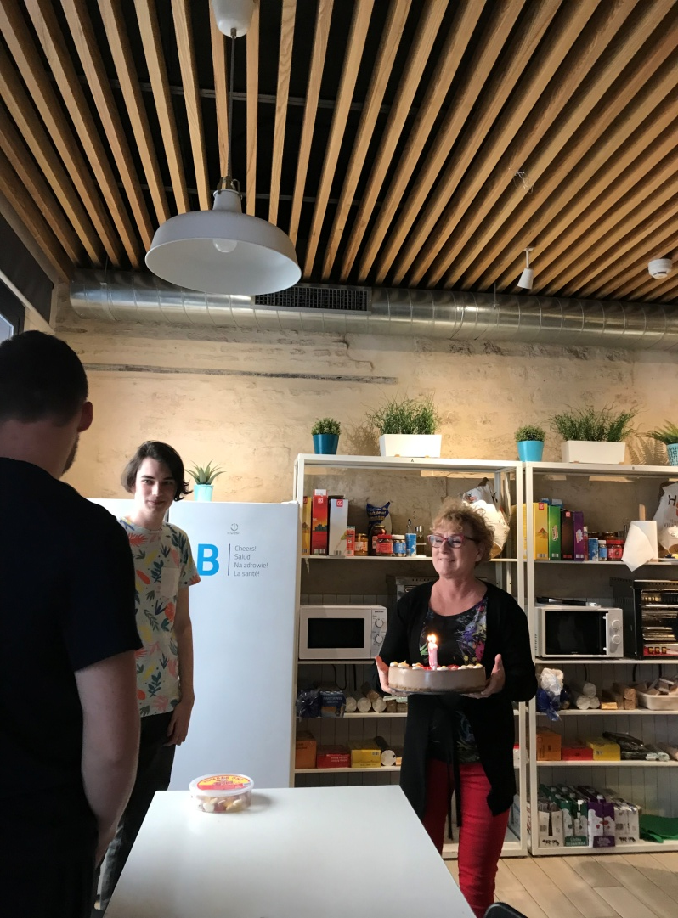
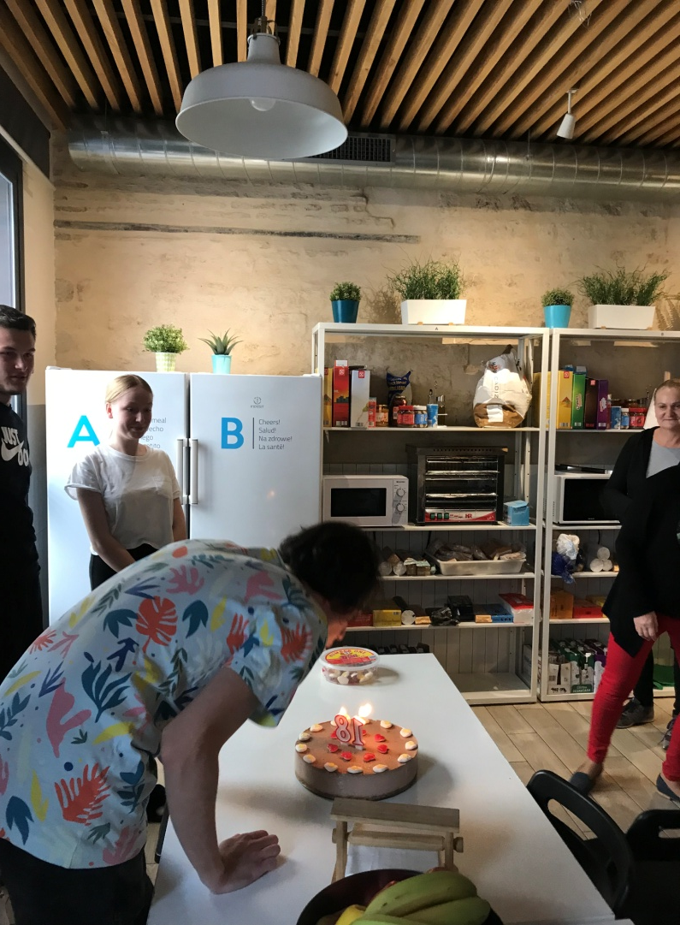
W trakcie pobytu w Hiszpanii jeden z naszych kolegów obchodził 18-naste urodziny świętując je z nami.

Slide 23
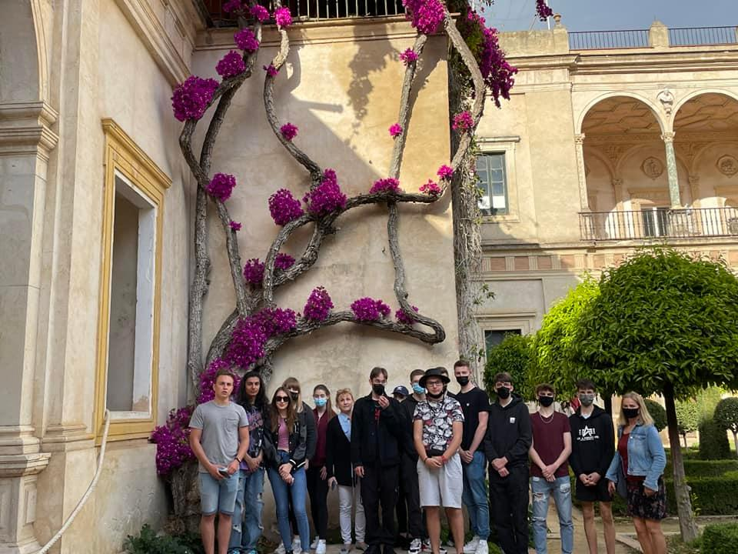
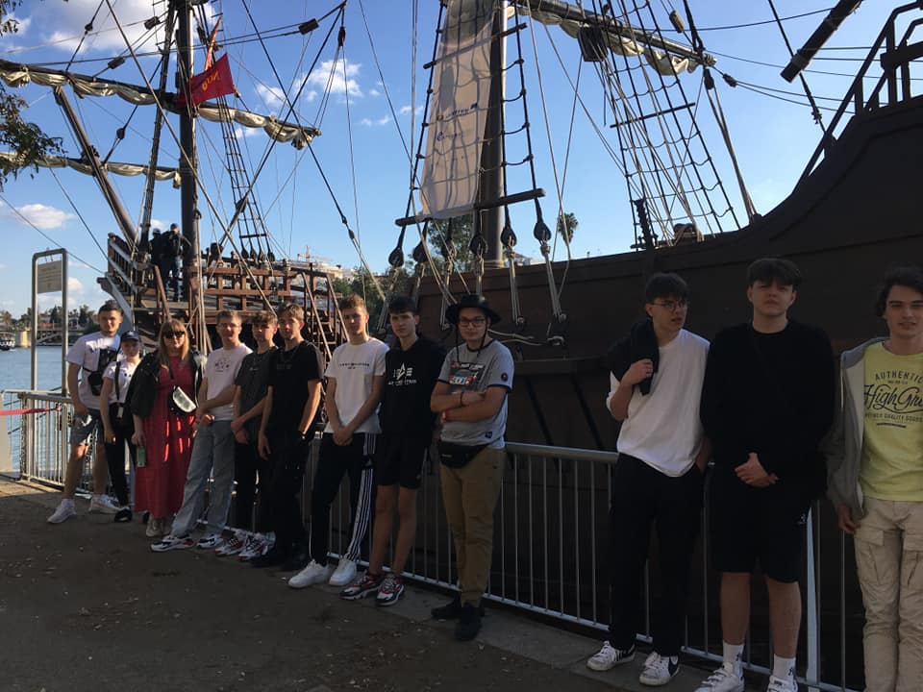

Slide 24
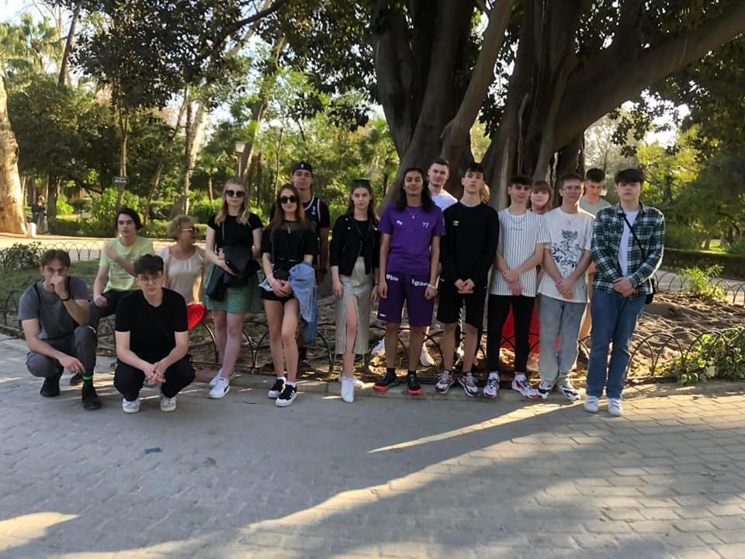
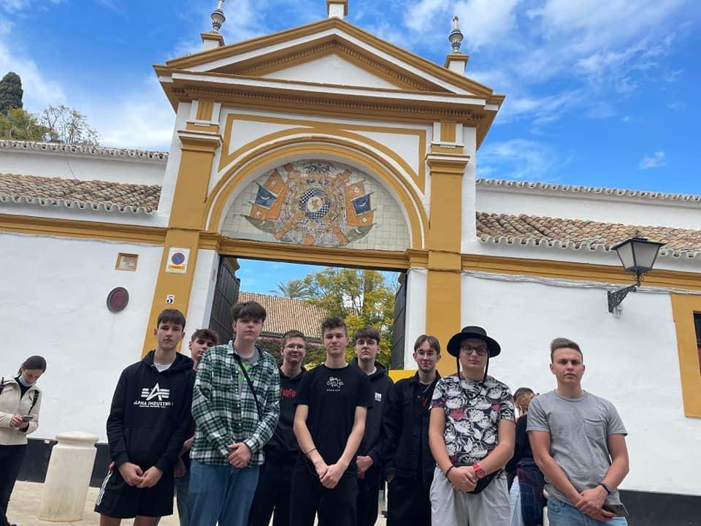

Slide 25
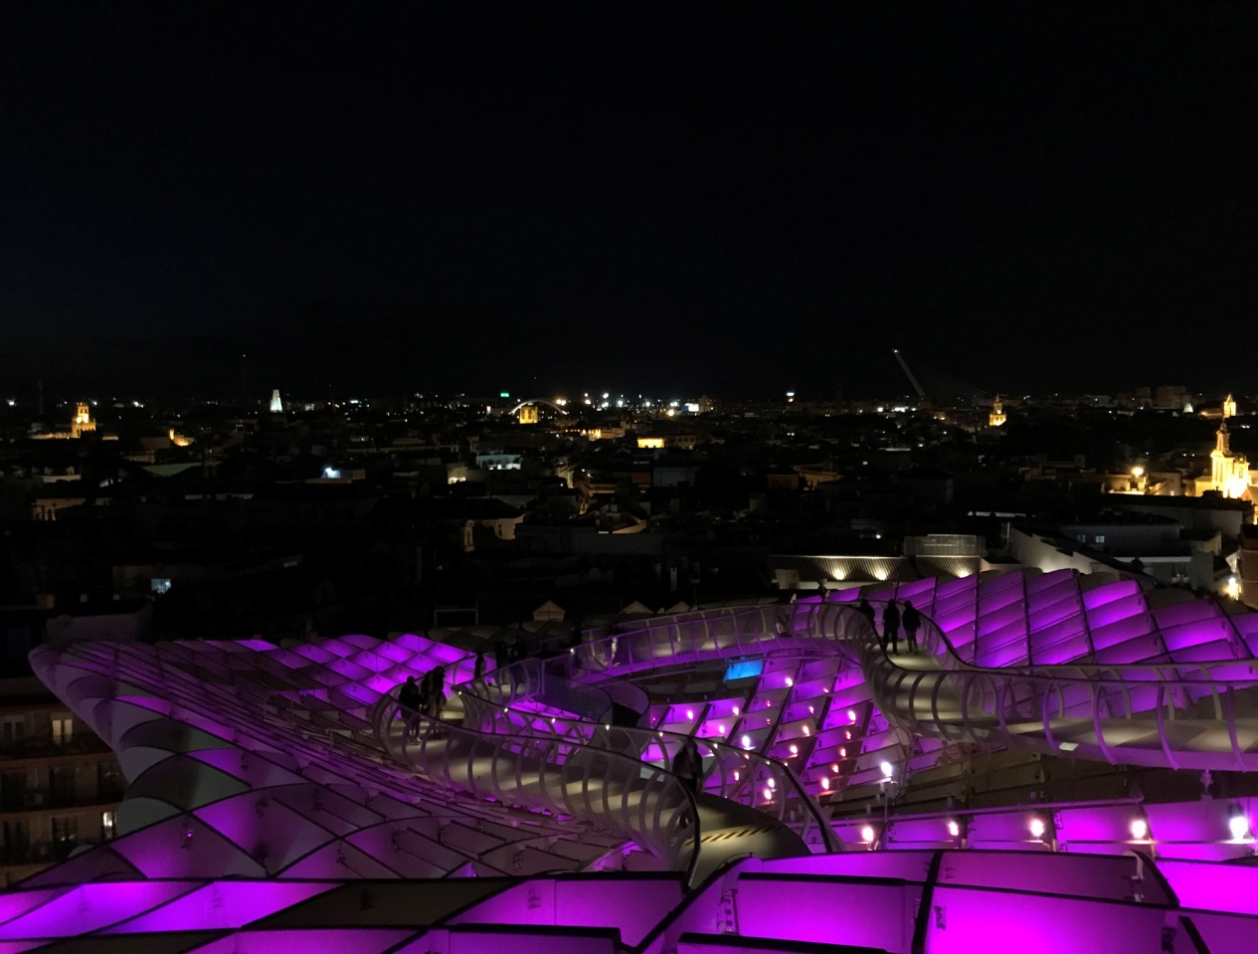
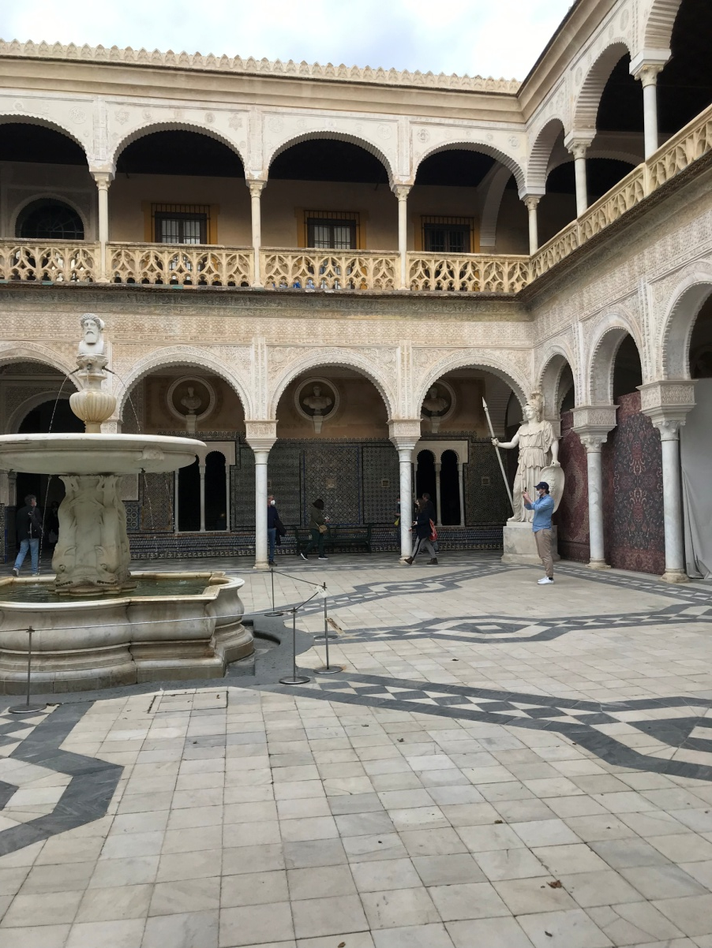

Slide 26
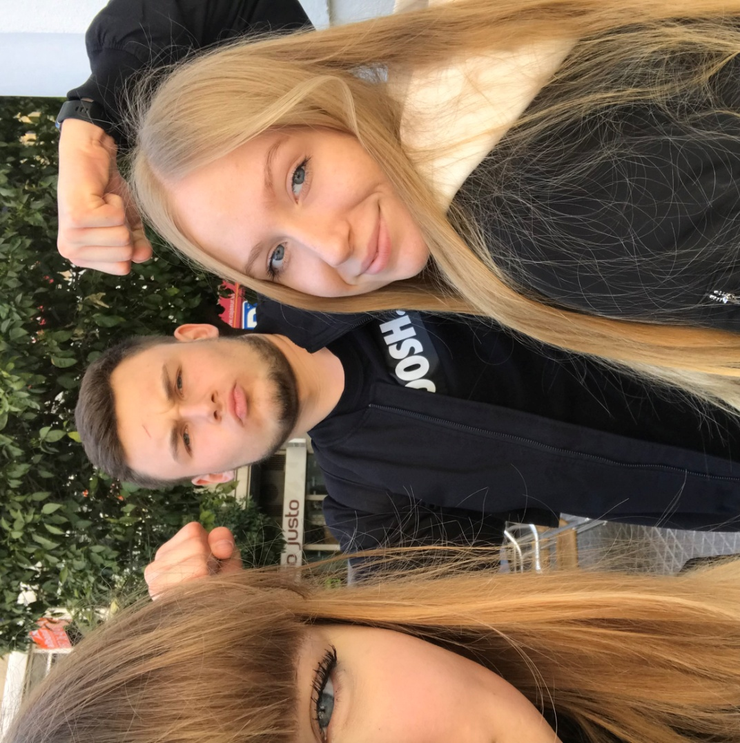
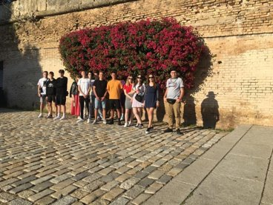

Slide 27
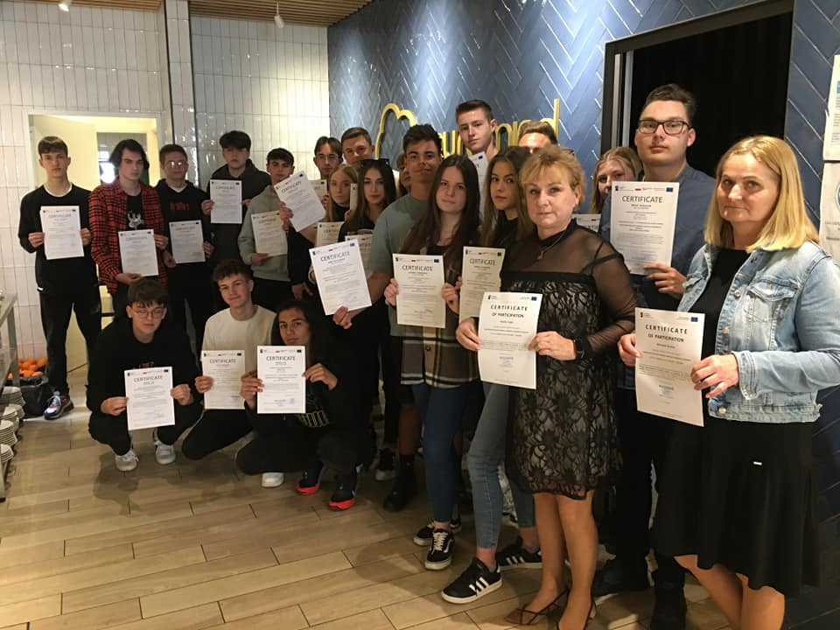
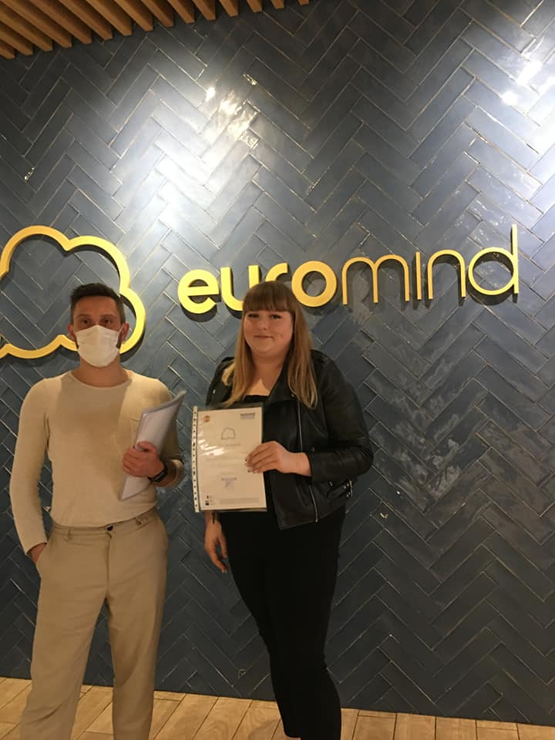
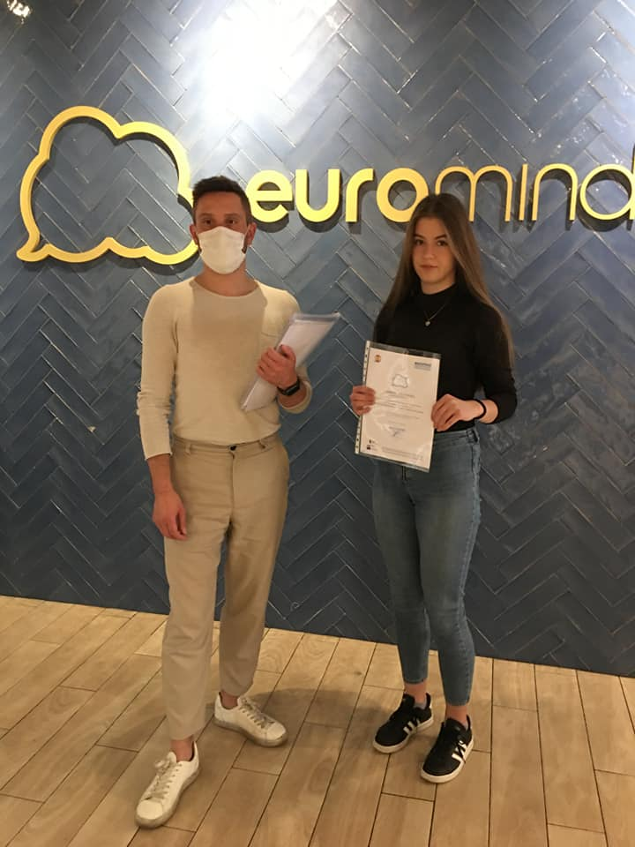
Pożegnanie
W dniu 11.03.2022r. odbyło się nasze spotkanie pożegnalne wraz z wręczeniem certyfikatów.

Slide 28
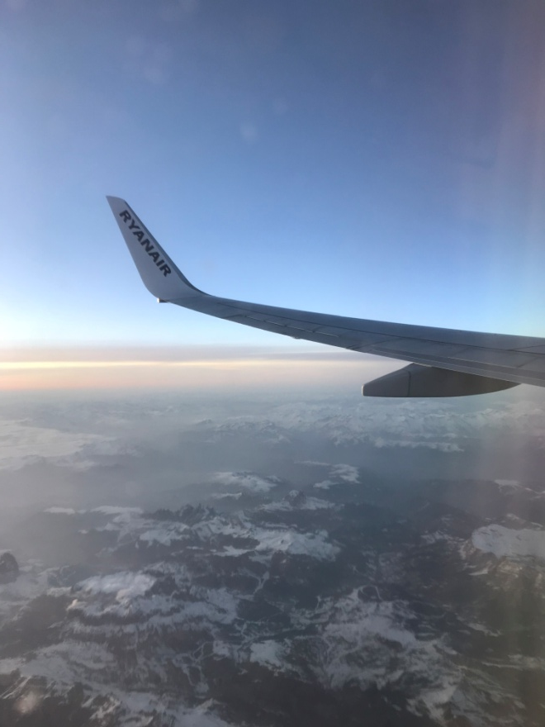
Powrót do Sandomierza
12 marca 2022r. wyjechaliśmy z rezydencji udając się na lotnisko w Sewilli. Polecieliśmy do Krakowa, gdzie czkał na nas bus, którym szczęśliwie wróciliśmy do Sandomierza.

Slide 29
Czy było warto?
Jestem bardzo zadowolona z odbytego stażu, gdyż zdobyłam nowe umiejętności i doświadczenie zawodowe. Udoskonaliłam język angielski i poznałam wiele zwrotów z języka hiszpańskiego. Otrzymałam certyfikat potwierdzający odbycie praktyki zawodowej. Zwiedziłam inny kraj i poznałam jego kulturę i tradycje. Nabyłam pewności siebie i nawiązałam wiele kontaktów.

Slide 30
Dziękuję za uwagę :
Jagoda Gradzińska

